Slide 1

VÝŽIVA JEDINCŮ
SE ZDRAVOTNÍM POSTIŽENÍM
Mgr. Jana Petrová

Slide 2

ÚVOD
  vymezení pojmu
  jednotlivé typy postižení
  faktory, které mohou mít vliv na výživu a výživový stav zdravotně postiženého člověka
  komplikace a patologické změny organizmu způsobené těmito faktory

Slide 3
POJEM ZDRAVOTNÍ POSTIŽENÍ
zcela obecný
zahrnuje v sobě mnoho různých kategorií, které se týkají například druhů či stupňů tíže postižení
Definice WHO:
„částečné nebo úplné omezení schopnosti vykonávat nějakou činnost nebo více činností, které je způsobeno poruchou nebo dysfunkcí orgánu“
Notes:
V odborné literatuře se vymezením pojmu zdravotní postižení zabývá například Vágnerová. „ Zdravotní postižení lze vymezit jako ztrátu nebo poškození určitého orgánového systému. V důsledku toho dochází k narušení, omezení či úplnému chybění některé ze standardních funkcí, resp. kompetencí“

Slide 4
VÝSKYT ZP
Podle údajů posledního šetření Českého statistického úřadu (2013)
V současné době žije v ČR celkem 1 077 673 osob se zdravotním postižením, jejichž podíl na celkové populaci ČR je 10,2% (muži 9,9% a ženy 10,6%).
Osoby se zdravotním postižením tvoří přibližně 8 % populace ČR v produktivním věku, což odpovídá asi
600 tisícům jedinců.
Procento výskytu ZP je nižší u dětí (3-5 %)
Výrazně narůstá s věkem
Notes:
„Zdravotně postiženou je osoba, jejíž tělesné, smyslové anebo duševní schopnosti či duševní zdraví jsou odlišné od typického stavu pro odpovídající věk a lze oprávněně předpokládat, že tento stav potrvá déle než 1 rok. Odlišnost od typického stavu pro odpovídající věk musí být takového druhu či rozsahu, že obvykle způsobuje omezení nebo faktické znemožnění společenského uplatnění dané osoby.“

Slide 5
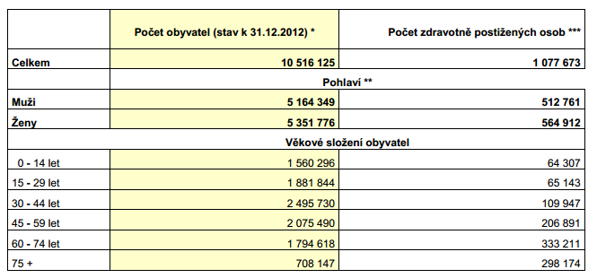
Osoby se zp v čr
Zdroj: http://www.czso.cz/csu/2014edicniplan.nsf/t/C9001CB63B/$File/k3_260006-14_1.pdf

Slide 6
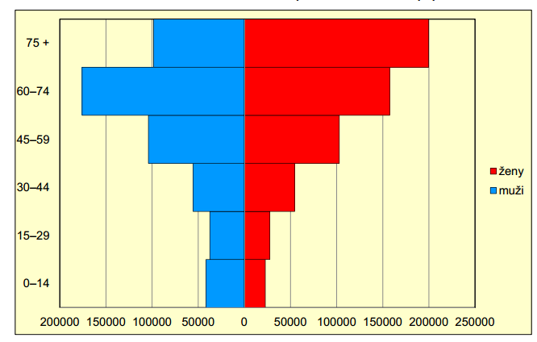
Věková struktura postižených osob

Slide 7



TYPY POSTIŽENÍ
Tělesné postižení
Mentální a duševní postižení
Smyslové postižení
Kombinované postižení
Postižení způsobené vnitřními chorobami
Postižení vrození/získaná
Notes:
Mezi nejčastější typy zdravotního postižení patří choroby vnitřních orgánů, následovány nemocemi pohybového ústrojí. Oba uvedené typy handicapu se vyskytují u nadpoloviční většiny osob se zdravotním postižením.
S vrozenými vývojovými vadami jako příčinou zdravotního postižení se setkáváme u třetiny mentálních retardací. Dvě třetiny postižení pohybového aparátu vznikly v důsledku úrazů. Nemoc bývá nejčastější příčinou vzniku postižení vnitřních orgánů (57%). Vysoký věk člověka vede ve zvýšené míře k chorobám vnitřních orgánů, zejména oběhového ústrojí (42%)

Slide 8
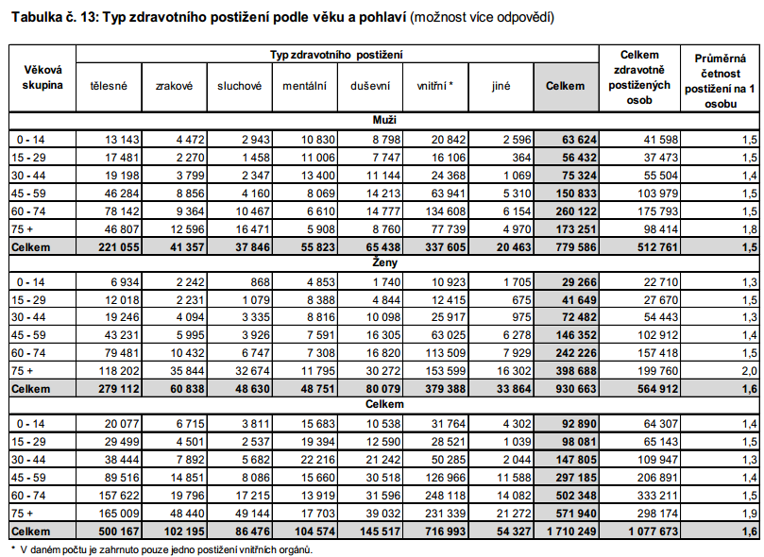

Slide 9
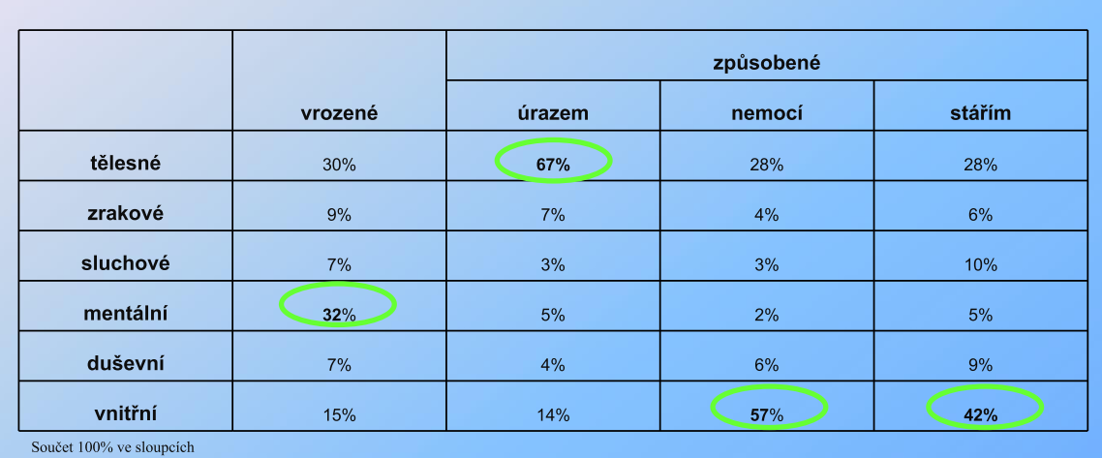
PŘÍČINA ZDRAVOTNÍHO POSTIŽENÍ

Slide 10
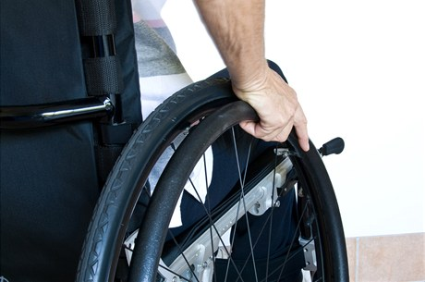
TĚLESNÁ POSTIŽENÍ
Vrozená
  Vady lebky a páteře
  Vady končetin a růstové odchylky
  Obrny – ztráta schopnosti provést volní pohyb, paréza, plegie
  DMO – postižení motorického vývoje (encefalopatie)
Získaná
  Poškození mozku a míchy
  Postižení periferních nervů
  Amputace končetin
Notes:
U tělesně postižených jde zejména o vady pohybového a nosného ústrojí (tj. páteře, kostí, kloubů, šlach, svalů, cévního zásobení), ale i poškození nebo poruchy nervového ústrojí. Dvě třetiny postižení pohybového aparátu vznikly v důsledku úrazů.

Slide 11
MENTÁLNÍ RETARDACE A DEMENCE
Mentální retardace
  vrozené nebo v časném období (do 2 let) získané postižení trvalého charakteru
  lehká, středně těžká, těžká, hluboká, nespecifikovaná, jiná
Demence
  onemocnění získané, diagnostikovatelné až po druhém roce života
  organicky podmíněný syndrom vznikající na základě poškození CNS
  postupný úbytek kognitivních f-cí, …

Slide 12
Syndromy spojené s mentální retardací
Down sy
Sy lomivého X
Rettův sy
Prader-Willi sy
Sy kočičího křiku
Angelmanův sy
Klienefelterův sy
Notes:
Down sy - šikmý tvar očí, který je tvořen tím, že oční víčka jsou úzká a šikmá a ve vnitřním koutku oka je u většiny dětí výrazná kožní řasa. Dále je to menší postava ( u mužů 147 -162 cm, u žen 135-155 cm), širší a mohutnější krk, menší uši, malé a silné ruce a chodidla. Asi u poloviny dětí je pouze jedna rýha přes dlaně. Častý bývá slabý svalový tonus a ochablost vazů.

Slide 13
POSTIŽENÍ DUŠEVNÍMI PORUCHAMI
Pervazivní vývojové poruchy
Schizofrenie
Afektivní poruchy
Poruchy osobnosti
Neurotické poruchy
Úzkostné poruchy

Slide 14

SMYSLOVÁ POSTIŽENÍ
Postižení sluchu
Postižení zraku
Postižení řeči a jazyka

Slide 15
KOMBINOVANÁ POSTIŽENÍ
vícečetná postižení
dochází k narušení několika systémů najednou
nejčastěji mentální postižení v kombinaci s dalším postižením
k těžkým formám patří hlucho-slepota
Notes:
Hirschhorn - Wolfův syndrom způsobující roštěpy tvrdého patra, Patauův syndrom je příčinou roštěpů rtů, pater, postižení sluchu a křečových záchvatů

Slide 16
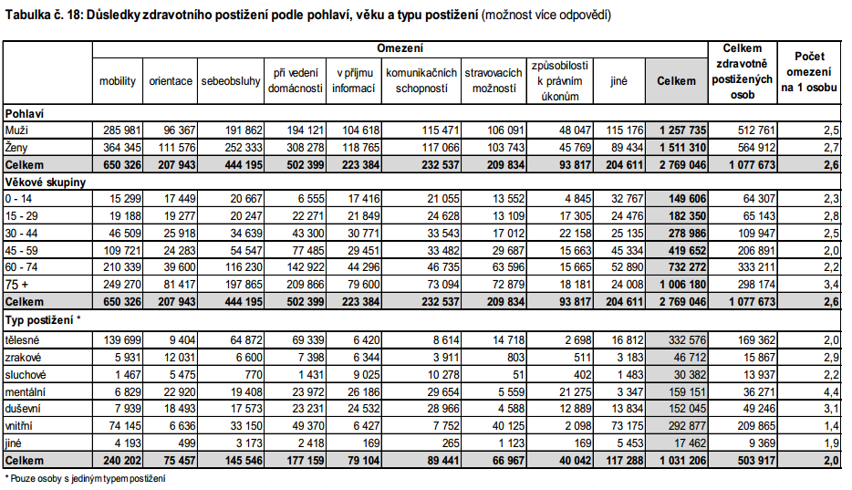

Slide 17

VÝŽIVA A ZDRAVOTNÍ POSTIŽENÍ
zdravotně postižení lidé jsou v riziku stejných výživových problémů jako celková populace
přesto jejich obtíže mohou mít určitá specifika vztažená ke konkrétní diagnóze, která mohou různými způsoby výživu a výživový stav člověka značně ovlivňovat

Slide 18
FAKTORY, KTERÉ MOHOU NEGATIVNĚ OVLIVŇOVAT VÝŽIVU A VÝŽIVOVÝ STAV
Vrozené vývojové vady trávicího ústrojí
Gastrointestinální poruchy
Lékové interakce
Nedostatek pohybu, poruchy hybnosti, imobilita
Metabolické faktory
Psychosociální a socioekonomické faktory

Slide 19

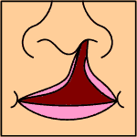
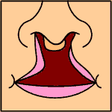
VROZENÉ VÝVOJOVÉ VADY GIT
Rozštěpové vady obličeje – rozštěp rtu, čelisti a patra
  Rozštěp rtu
jednostranný neúplný jednostranný kompletní bilaterální kompletní
Notes:
potíže s kojením, s výživou
U kompletních rozštěpů dítě není schopno vytvořit v dutině ústní dostatečný podtlak k sání z prsu

Slide 20
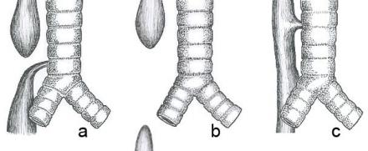
VROZENÉ VÝVOJOVÉ VADY GIT
Atrézie a stenózy GIT
  Atrézie jícnu
Notes:
Atrézie je vrozená neprůchodnost či nevyvinutí tělních otvorů a trubicovitých orgánů
Stenóza je abnormální zúžení trubicovitého orgánu

Slide 21
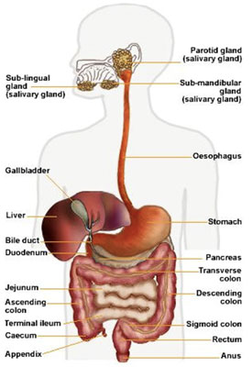
Gastrointestinální poruchy
Orálně motorické dysfunkce
  potíže se sáním,
  žvýkáním,
  polykáním
Poruchy motility
  ezofageální inkoordinace
  dysfunkce dolního jícnového sfinkteru
  zpožděné vyprazdňování žaludku
  dysmotilita

Slide 22

lékové interakce
Léky ovlivňující absorpci, metabolizmus a exkreci nutrientů
Léky ovlivňující chuť k jídlu a čich
Léky způsobující suchost v ústech
Léky dráždící GIT
Léky ovlivňující činnost střeva
Léky poškozující střevní mikroflóru
…

Slide 23
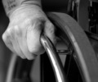
Nedostatek pohybu, poruchy hybnosti, imobilizace
Imobilizační syndrom
  při dlouhodobém upoutání na lůžku
  soubor negativních změn postihující všechny orgánové systémy
    změny na kostech, kloubech i na svalech
    ztráta chuti k jídlu
    zácpa
    snižuje se hodnota bazálního metabolizmu
    redukce sekrece žláz
    katabolizmus a hypoproteinemie

Slide 24
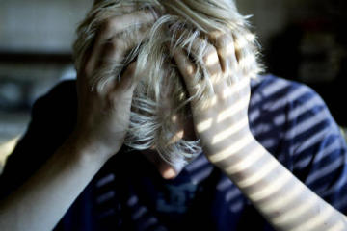
Psychosociální a socioekonomické faktory
Psychosociální faktory
  Sociální a komunikační bariéry
  Izolovanost
  Závislost na péči jiných osob
  Psychická deprivace
Socioekonomické faktory
  Vyšší riziko nezaměstnanosti

Slide 25
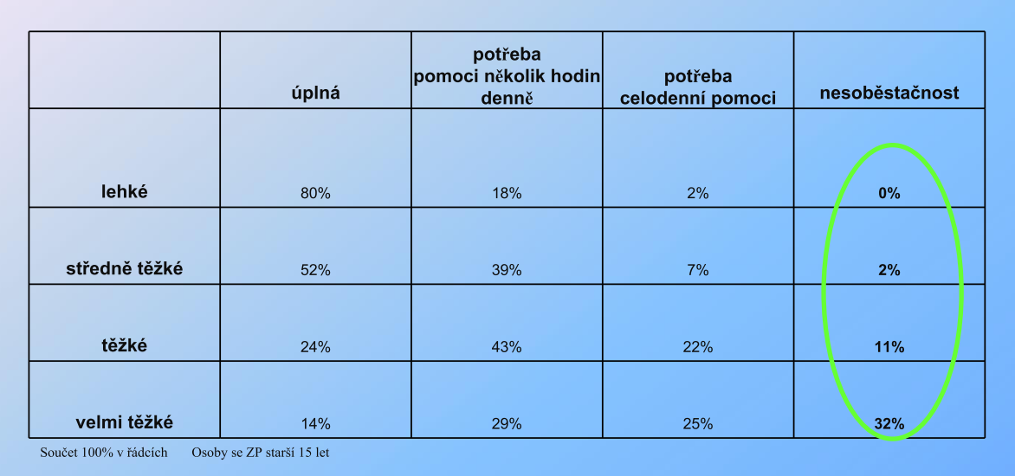
Psychosociální a socioekonomické faktory

Slide 26
VLIV ZP NA ZAMĚSTNANOST
Pro zaměstnavatele se zdá být nejméně závažné postižení sluchové – 42 % pracuje
Nejproblémovější skupinou pro zaměstnavatele jsou naopak mentálně postižení – pracuje pouze 12 %
Zaměstnanost se výrazně snižuje s výskytem závažných komplikací, zvláště pak v případě vícečetných komplikací.

Slide 27
PORUCHY VÝŽIVY
A PATOLOGICKÉ ZMĚNY ORGANIZMU
Podvýživa
Deficity nutrientů
Nadváha, obezita
Poruchy růstu
Onemocnění hromadného výskytu s neinfekční etiologií
Zácpa
Dekubity

Slide 28
KAZUISTIKY

Slide 29
KAZUISTIKA Č. 1
Chlapec s dětskou mozkovou obrnou
Základní údaje
Vojta, 12 let a 6 měsíců, žák speciální základní školy
Žije s matkou a sestrou v domě s pečovatelskou službou
Výška 142 cm, hmotnost 35 kg, BMI 17,36
Osobní anamnéza
Dětská mozková obrna, forma spastická, postižení všech čtyř končetin
- příčina perinatální, předčasný (na konci 27. týdne), překotný porod, poranění hlavičky dítěte s krvácením do mozku, přítomna hypoxie
Epilepsie – v současnosti lékově korigovaná
Oční vada – kortikální slepota, výpadky zorného pole jako nežádoucí účinek antiepileptické léčby
Mentální deficit na úrovni středně těžké mentální retardace
Alergie na vosí a včelí bodnutí
Potíže s vyprazdňováním, chronická zácpa

Slide 30
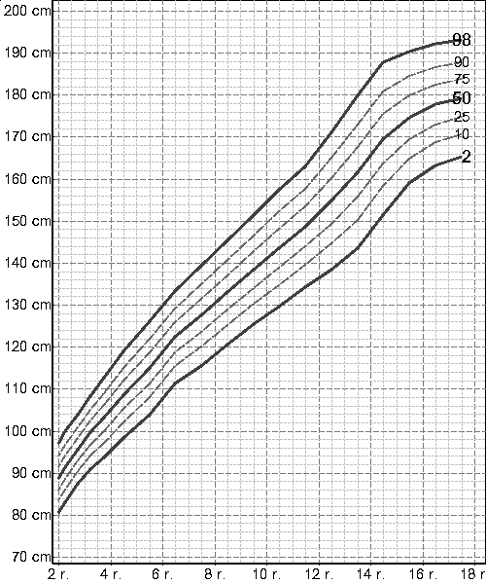
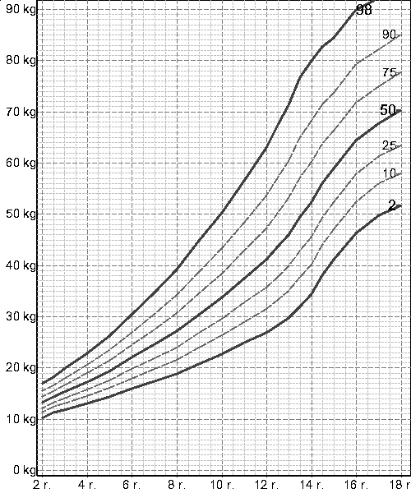
Tělesná výška chlapci 2-18 r.
Tělesná hmotnost chlapci 2-18 r.

Slide 31
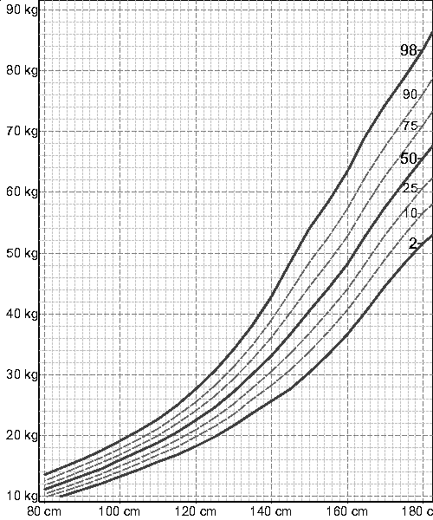
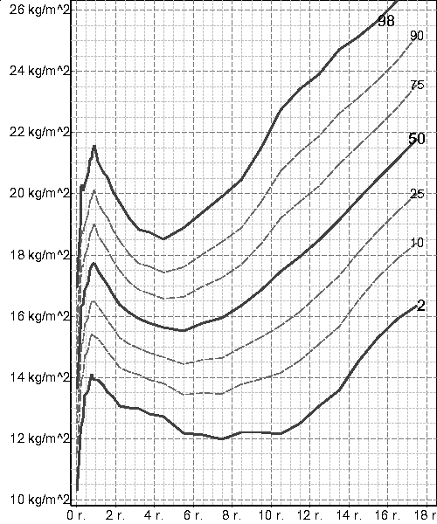
Hmotnost k výšce chlapci 3-15,5 r.
BMI chlapci 0-18 r.

Slide 32
Farmakologická anamnéza
Orfiril long 300 mg, Sabril 500 mg, Dithiaden, Prednison, Lactulosa
Doplňky výživy – Multitabs žvýkací tablety pro děti
Pohybová aktivita
Vlivem těžší formy DMO postihující všechny čtyři končetiny spazmy
a dyskinezemi, je chlapec dlouhodobě ležící, neschopný chůze, pohybuje se na vozíčku.
Výživa a stravovací návyky - obvyklý stravovací režim
Snídaně 8:00-8:30
Svačina dopolední 10:30
Oběd 11:30-12:00
Svačina odpolední 15:00-16:00
Večeře 18:00-18:30

Slide 33
Výživa a stravovací návyky
Chlapec již od narození trpí gastrointestinálními poruchami
- potíže s polykáním, sáním, zvýšené slinění, porucha střevní motility.
Po narození krmen mateřským mlékem (ne od vlastní matky), dále přechod na umělou výživu. V případě nemléčných příkrmů strava mixována do 9. měsíce, dále částečně rozmělněná, nakonec tuhá. Díky takřka klasické batolecí stravě se postupně naučil alespoň částečně polykat.
V současnosti má potíže s rychlým polykáním při pití, při konzumaci polévky, pokrmů s rýží. Při konzumaci tuhých potravin jako třeba jablka musí být upozorněn, aby vše dobře rozkousal, jinak hrozí dušení. Kusové potraviny například rohlík, kousek chleba, sušenka sní sám. Oříšky se dusí – může je konzumovat jedině mixované. Neumí cucat bonbóny. Příjem stravy lžící zvládá pouze s pomocí, s příborem ne. S pomocí umí pít ze sklenky, z lahve a brčkem.
Chuť k jídlu je dobrá, nejsou vyloženě potraviny, které by odmítal.
Po ránu trpí suchostí v ústech, žízní – nežádoucí účinek antiepileptik.

Slide 34
Skladba výživy 1. den
Snídaně: kukuřičné lupínky, polotučné mléko 200 ml, černý čaj s citronem a medem 200 ml
Svačina: švestky 3 ks, ovocná šťáva 200 ml
Oběd: uzená polévka s rýží, dušené kuřecí maso, těstovinový salát, Bebe sušenka, čaj ovocný 200 ml
Svačina: rohlík, jablko, zmrzlina, voda 200 ml
Večeře: párek v rohlíku, ovocný čaj 200ml
krajíc chleba, Rama, paštika, salátová okurka, ovocný čaj 250 ml
Skladba výživy 2. den
Snídaně: chléb s máslem, vařené vejce, kakao 200 ml (polotučné mléko + Granko), ovocný čaj 250 ml
Svačina: broskev, ovocná šťáva 250 ml
Oběd: hovězí vývar s nudlemi, segedínský guláš, 3 knedlíky, minerální neslazená voda 200 ml
Svačina: Tvaroháček, piškoty asi 10-15 ks, pomerančový džus 200 ml, Kofila
Večeře: krajíc chleba, rybí pomazánka, rajče, ovocný čaj s medem 250 ml

Slide 35
KAZUISTIKA Č. 2
Těžce zrakově postižený muž
Základní údaje:
Muž J. B., 53 let, v invalidním důchodě
Žije sám
Nekuřák, abstinent
Výška 172 cm, hmotnost 85 kg, BMI 28,73
Anamnestické údaje:
Rodinná anamnéza
Otec – diabetes mellitus
Matka – hypertenze, bércové vředy
Bratr – hypertenze, zemřel v 50-ti letech na komplikace diabetu mellitu

Slide 36
Osobní anamnéza
Astma
Hypertenze, vysoká hladina cholesterolu
Osteopenie
Diabetes mellitus 2. typu (v současnosti dekompenzovaný), nejprve léčen perorálními antidiabetiky, nyní léčba inzulinem. Muž nevlastní glukometr, neboť díky zrakovému postižení by stejně nemohl kontrolovat hladinu glukózy v krvi.
Komplikace diabetu – těžké oboustranné zrakové postižení, neuropatie, nefropatie
Hraniční porucha osobnosti - výrazné změny nálad, potíže v mezilidských vztazích, dlouhodobý pocit prázdnoty
Farmakologická anamnéza (neúplná)
Humulin N Cartridge, Lipanthyl, Flavobion, Sertralin, Ventolin, Beclomet easyhaler, Timonil retard, Calcii carbonici
Doplňky výživy – lecitin

Slide 37
Pohybová aktivita
Pohybovou aktivitu lze hodnotit jako velice nízkou, většinu dne spíše polehává, trpí únavou. Jedinou pravidelnou pohybovou aktivitou je chůze na oběd do nedaleké nemocniční jídelny.
Ekonomická situace
Muž pobírá invalidní důchod, stěžuje si na nedostatek finančních prostředků
Výživa a stravovací zvyklosti
Díky těžkému zrakovému postižení je muž odkázán v přípravě stravy (kromě oběda) na pečovatelku, každodenně (i o víkendu) svépomocí dochází na oběd do nemocniční jídelny. Mezi potraviny, které mu nechutnají, patří všechny druhy sýrů a rajčata.

Slide 38
Skladba výživy 1. den
Snídaně (8:15 hodin): houska – bílé pečivo, salám vysočina 3 plátky, kyška
Svačina (asi 10:00): bílý choceňský jogurt, Caro nápoj, jablko
Oběd (12:00): polévka zeleninová, hovězí maso na zázvoru, houskový knedlík, ovocný čaj 250ml
Svačina (16:00): houska, jablko, kyška
Večeře (19:30): nudlová polévka
2. večeře (před spaním 21:00): nudlová polévka
Skladba výživy 2. den
Snídaně (9:00): klasický rohlík, bílý jogurt
Svačina (11:00): jablko, Caro nápoj
Oběd (12:15): polévka s krupicí, vepřový plátek, špenát, bramborové placky 4 ks, ovocný čaj 250 ml
Svačina (15:00): kyška, houska, jablko
Večeře (19:00): gulášová polévka
2. večeře (21:00): chléb, máslo, salám Vysočina 4 plátky

Slide 39
ZÁVĚR
Problematika výživy zdravotně postižených jedinců je téma značně obsáhlé a rozmanité
a rozhodně si zaslouží pozornost odborníků na výživu.
Zdravotně postižené osoby se nacházejí v riziku stejných výživových problémů jako celková populace.
Tyto potíže je vždy nutné řešit individuálně s ohledem na osobnost zdravotně postiženého člověka, konkrétní typ postižení, možná rizika a také komplikace zdravotního stavu.

Slide 40
Děkuji za pozornost

